Slide 2
Layer有問題: 之前只到ReLU結束，沒有含高斯
更改後結論不變
從triangle + cReLU_old的RM來看，有可能w設太小了
先檢查guass+cReLU_old的方案到底去除了多少比例元素
Layer0 去除 90%
Layer1 去除 32.3%
Layer2 去除 50 %
Layer3 去除 0.6%
將triangle+cReLU_percent(全域)的參數調成這個比例試試看(成功)
triangle本身就有問題? 訓練出的triangle容易太小

Slide 3
Layer有問題: 之前只到ReLU結束，沒有含高斯

Slide 4
更正版: Layer有問題: 之前只到ReLU結束，沒有含高斯

Slide 5
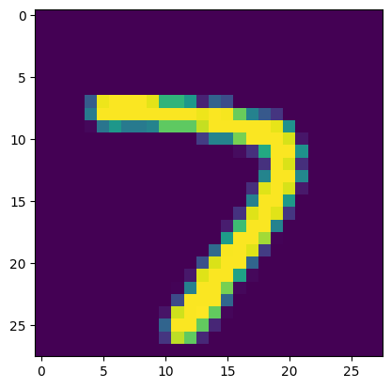
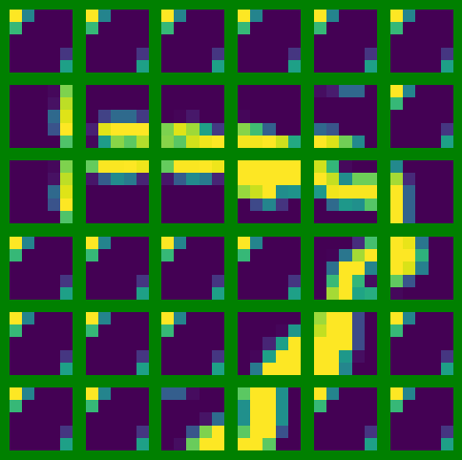
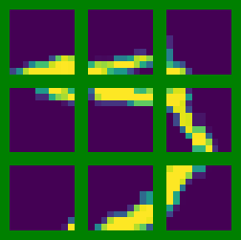
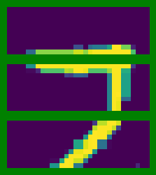

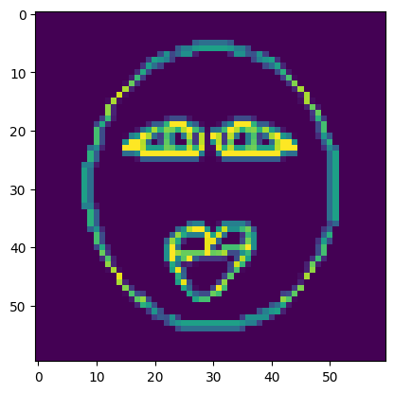
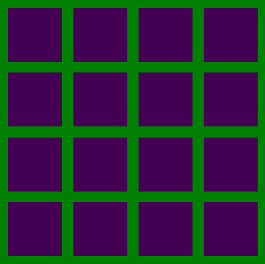
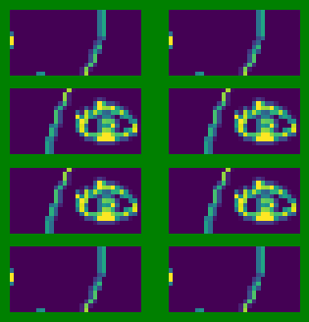
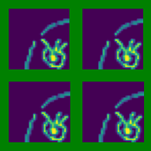
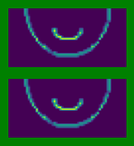
Guass + SFM 新合併方式
Test_accuracy
MNIST
0.9559
Face_dataset
0.965

Slide 6
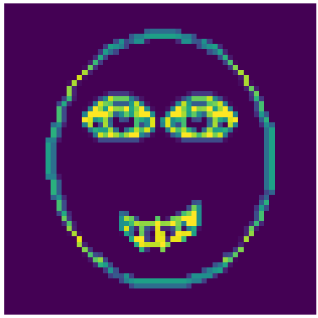
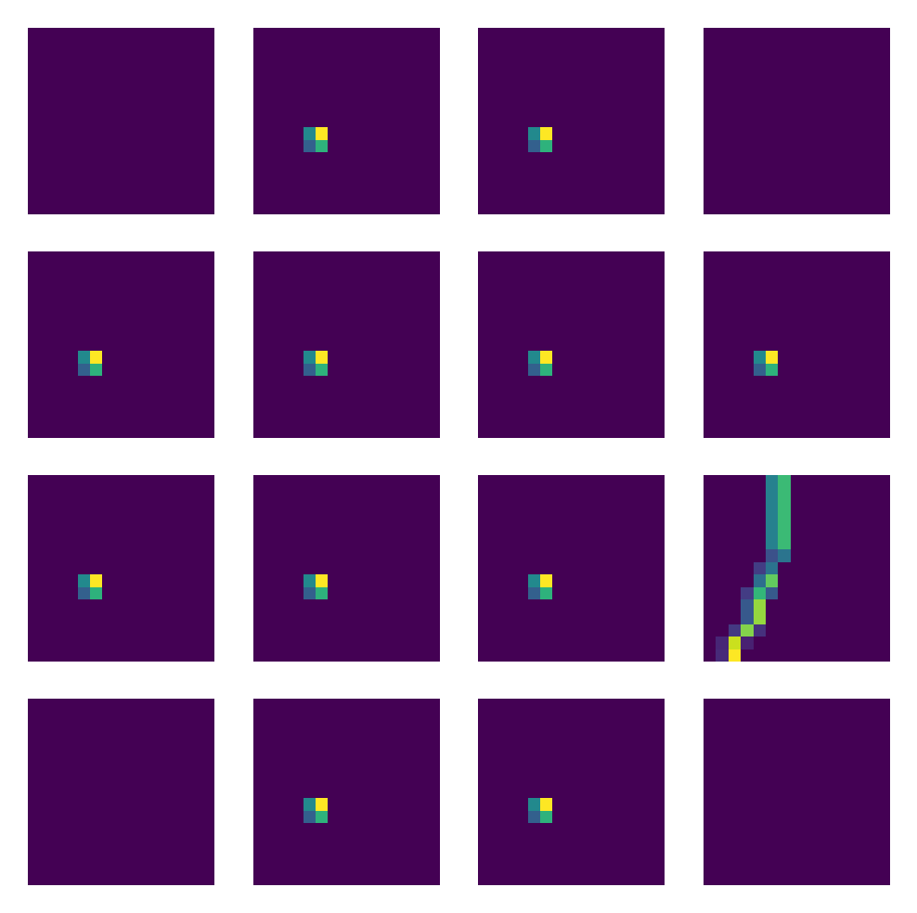
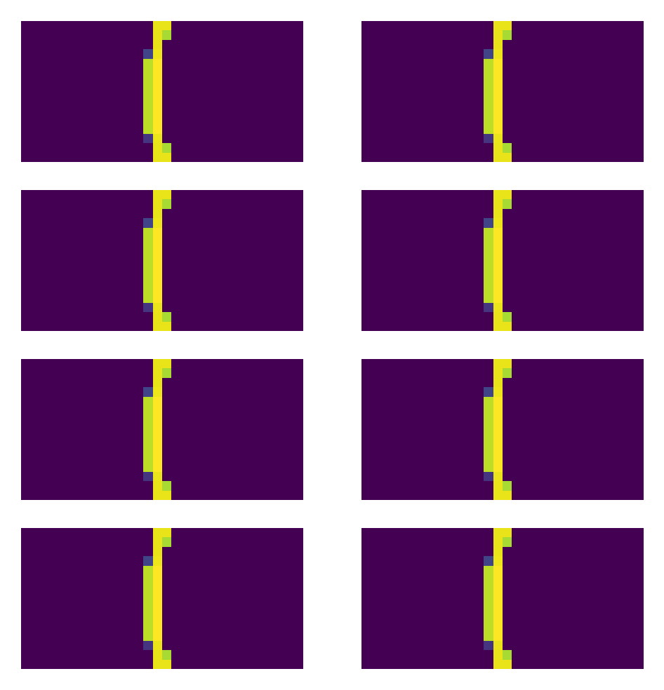
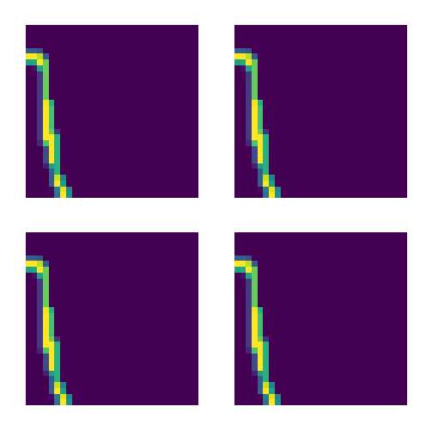
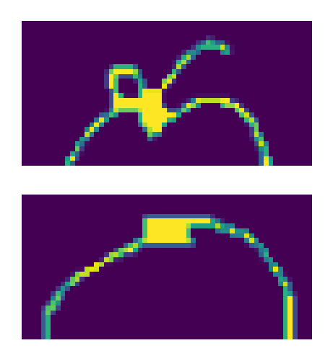
Guass + SFM 新合併方式
用景豐的model訓練

Slide 7
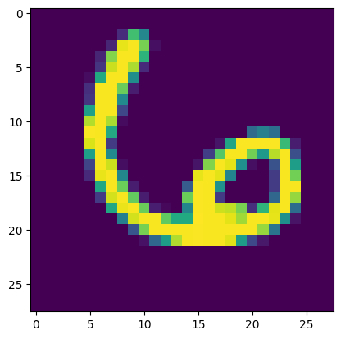
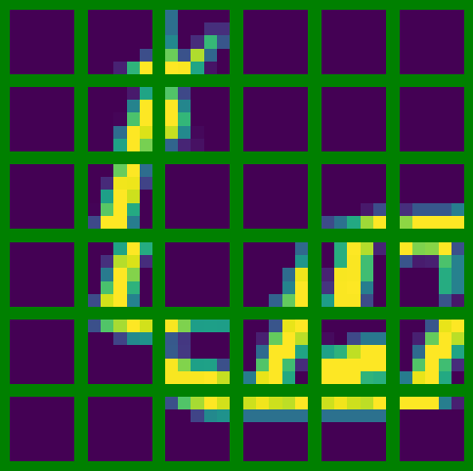
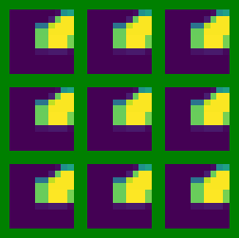
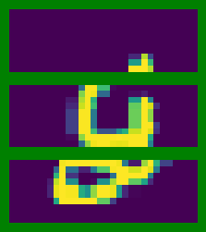

測試Triangle_cReLU的解釋性
Test_accuracy
Guass +
new SFM
0.9559
Triangle_cReLU+
cReLU(全域threshold)+
new SFM
0.8308

Slide 8
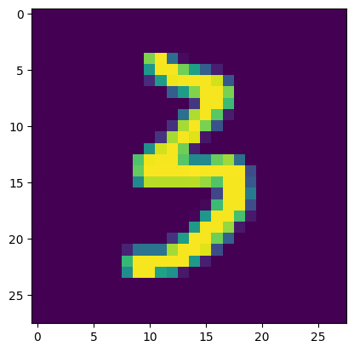
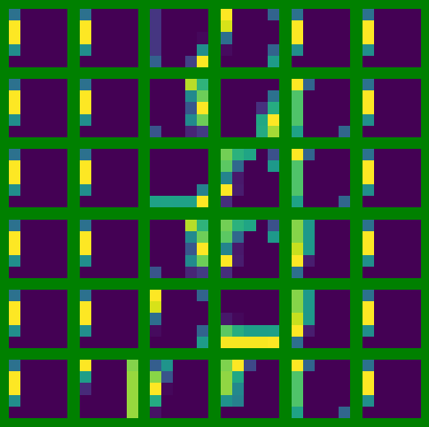
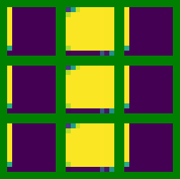
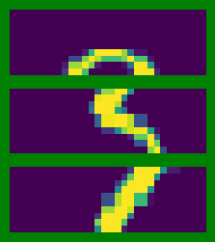

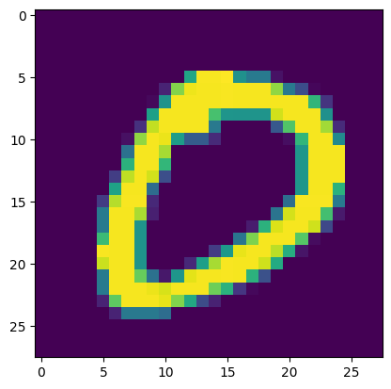
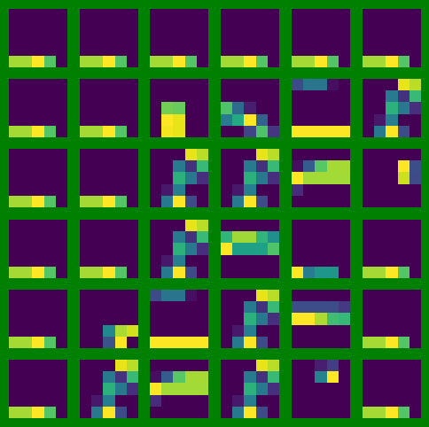
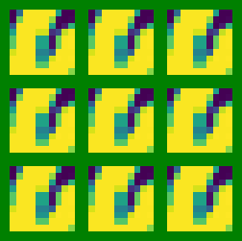
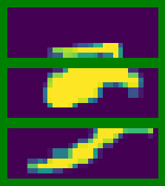

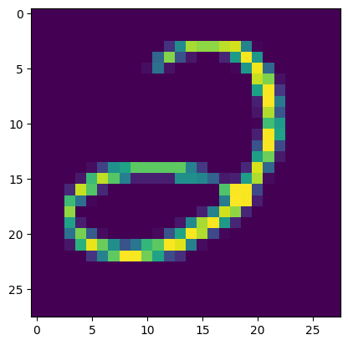
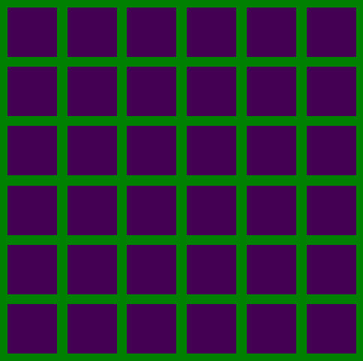
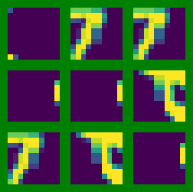

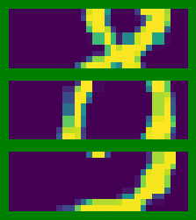
交叉比對找出影響解釋性的因素
Test_accuracy
Guass + cReLU_old +
new SFM
0.9559
Guass +
cReLU_new(全域threshold) +
new SFM
0.6822
Guass +
cReLU_new(獨立threshold) +
new SFM
0.6867
Triangle +
cReLU_old
new SFM
0.4662

Slide 9
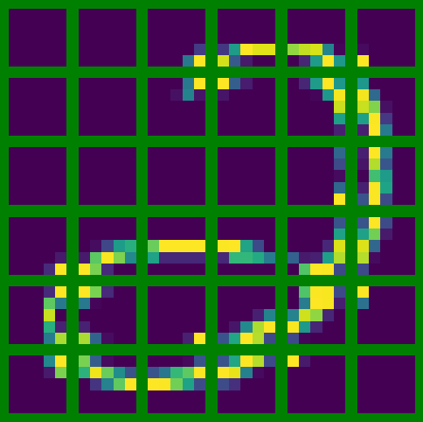
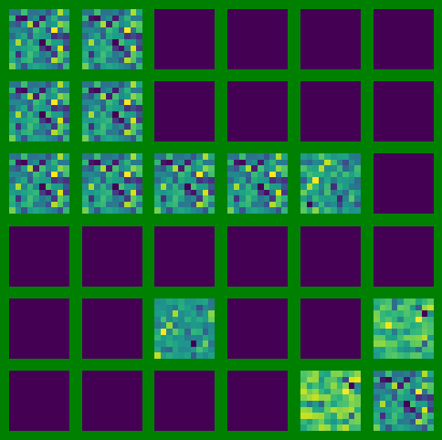
問題點: triangle + cReLU_old
Layer1
Block[0, 2] max = 0.8913, min =0.8898
FM過小，會與黑色較多的部份產生反應
Ex: FM[0]為例，FM[0]=
[ 0.0009, -0.0004, -0.0004, -0.0000, -0.0011], [ -0.0001, 0.0011, 0.0022, -0.0000, -0.0000], [ 0.0002, -0.0001, -0.0006, -0.0001, -0.0006], [ 0.0001, -0.0001, 0.0011, -0.0001, 0.0001], [ -0.0036, 0.0002, -0.0001, -0.0012, 0.0002]]
RM

Slide 10
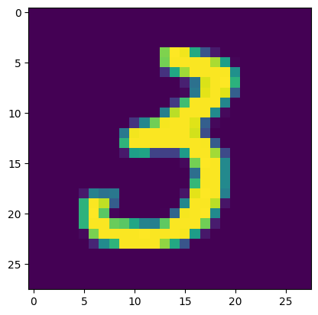
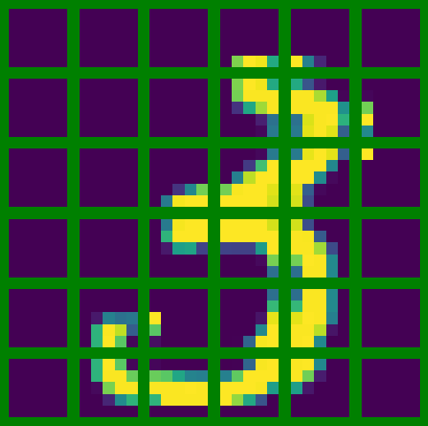
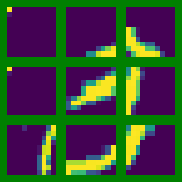
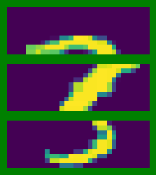

修正std初始值
Test_accuracy
Guass + cReLU_old +
new SFM
0.9559
Guass +
cReLU_new(全域threshold) +
new SFM
0.9356

Slide 11
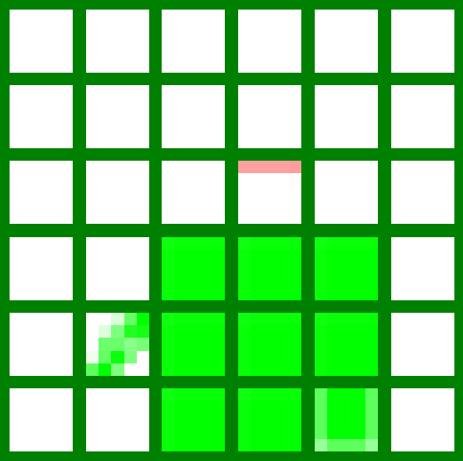
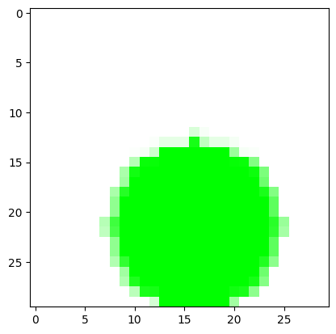
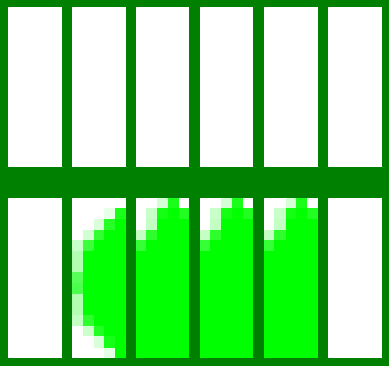
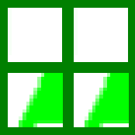
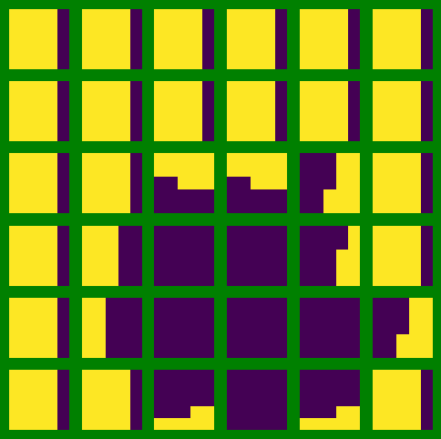
Guass + cReLU_percent(全域threshold) + 新SFM
Normalize RGB filter 色塊
137

Slide 12
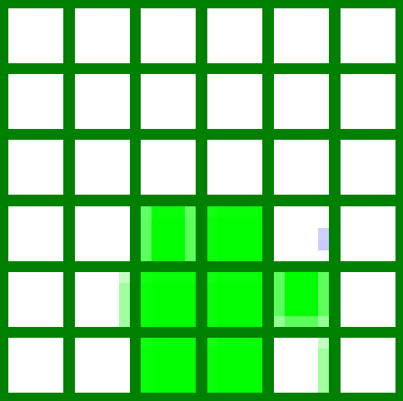
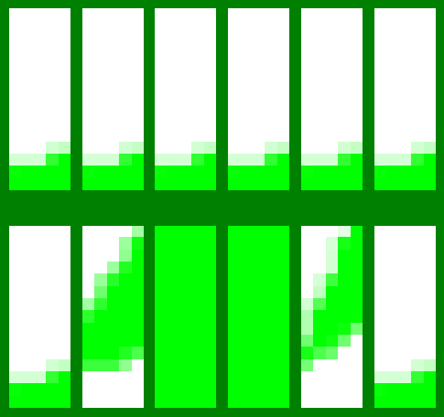

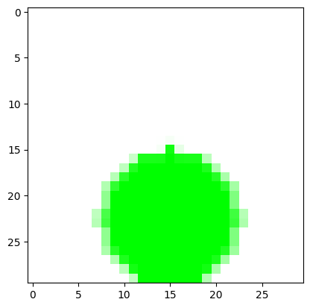
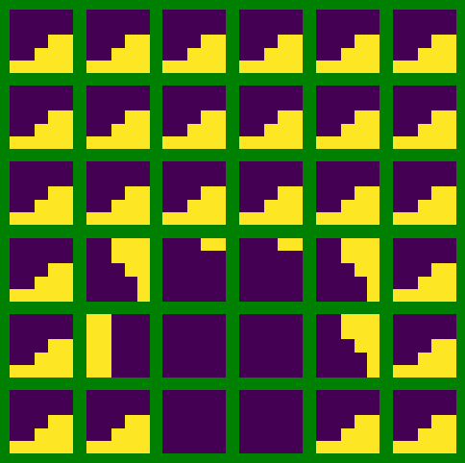
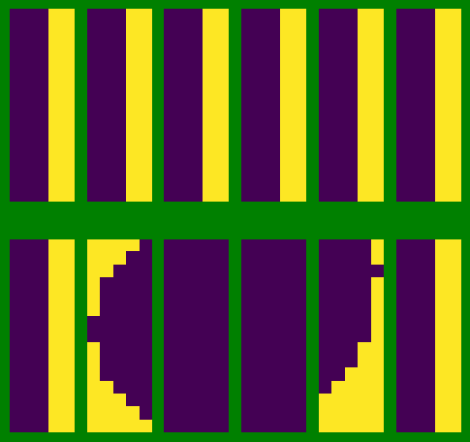
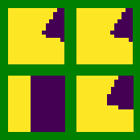
Guass + cReLU_percent(全域threshold) + 新SFM + 平行

Slide 13
Guass + cReLU_percent(全域threshold) 問題點
是不是concat的問題?
將灰階與RGB完全平行試試? 看起來沒效果

Slide 14
Percent和std哪個重要?
std比較重要
有比較好的std設定方式嗎?
現在的std設定方式完全是不明

Slide 15
Guass 的標準差計算
全域: 直接卡在0.1135訓練不起來
Channel 獨立: 一樣卡在0.1135

